Slide 1

Bài 67
uôc uôt
Giáo viên: Ninh Thị Hiên
Lớp 1A

Slide 2
Tiết 1

Slide 3

Mẹ vuốt tóc và buộc nơ cho Hà.
uôt
uôc

Slide 4

uôc
uôt
b
uôc
buộc
cuốc luộc ruốc thuộc
buốt muốt ruột tuột

Slide 5
ngọn đuốc
viên thuốc
con chuột

Slide 7
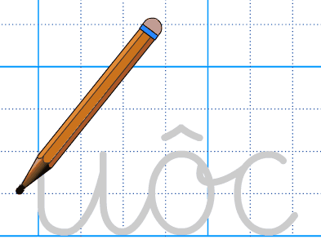
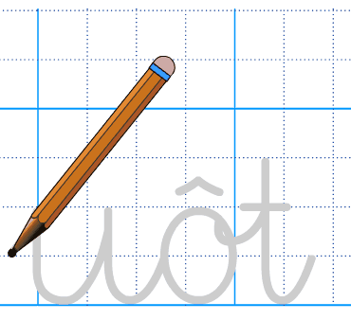



Slide 8
Tiết 2

Slide 12

Tìm từ ngữ chứa vần uôc, uôt
uôc
uôt
Đặt câu với từ ngữ vừa tìm được.

